Slide 1
人教版九年级物理（初中）
第十八章 电功率
第3节 测量小灯泡的电功率
MENTAL HEALTH COUNSELING PPT
讲解人：xippt 时间：2020.5.20

Slide 2
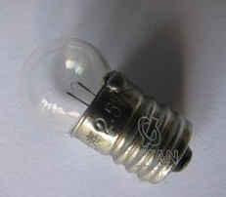
课堂导入
1.什么决定灯泡的亮度?
2.一个小灯泡,铭牌上只有额定电压2.5V，没有电功率，你能想办法测量小灯泡的电功率吗?怎样测量?

Slide 3
课堂导入
选择哪一种方法进行实验呢？
很好。我们就用“伏安法”来测量小灯泡的电功率。
我觉得类似于“伏安法”测小灯泡的电阻一样来测电功率。
W
t
P =
？
我觉得利用P=U.I在实验室操作起来方便。
P =UI

Slide 4
一、测量小灯泡的电功率
1.实验目的：
测量小灯泡在不同电压下的的电功率
【测量要求】（1）使小灯泡两端的电压等于额定电压，观察小灯泡的 亮度，测量它的电功率，这是它的额定功率。
（2）. 使小灯泡两端的电压低于额定电压，观察小灯泡 的亮度，测量它实际的电功率。
（3）. 使小灯泡两端的电压为额定电压的1.2倍，观察小 灯泡的亮度，测量它实际的电功率。

Slide 5
一、测量小灯泡的电功率
2.实验原理：P=UI
用_______表测出小灯泡两端的_______；用_______表测出通过小灯泡的_____，就可以根据公式P=____求出小灯泡的电功率。这种测量方法叫做 。
电压
电压
电流
电流
UI
伏安法
3.实验电路图：
A
V
滑动变阻器的作用：
（1）改变灯泡两端的电压，以便测量小灯泡在不同电压下的实际功率。
（2）限制电流，保护电路。

Slide 6
一、测量小灯泡的电功率
4.实验器材：额定电压为2.5V的小灯泡一个，电压表，开关，滑动变阻器，电流表，电源，导线若干．
器材规格的选择：
规格 器材 | 2.5V 0.3A | 3.8V 0.3A
电源 | 3V（三节电池） | 4.5V（三节以上电池）
电压表 | 0~3V | 0~15V
电流表 | 0~0.6A | 0~0.6A
滑动变阻器 | 允许通过的最大电流大于灯泡的额定电流； 最大电阻与灯丝电阻差不多大，以使调节效果明显。

Slide 7
一、测量小灯泡的电功率
5.实验步骤：
（1）将电压表和电流表指针调零，断开开关，按照电路图连接电路，将滑动变阻器滑片放在阻值最大处。
（2）闭合开关，调节滑动变阻器滑片，使电压表示数依次为2 V、2.5 V和3 V，依次记下电压表示数U和对应的电流表示数I，分别将U、I 记录在表格中；
（3）观察并比较三次小灯泡的发光情况，将现象记录在表格中。
（4）整理好实验器材．

Slide 8
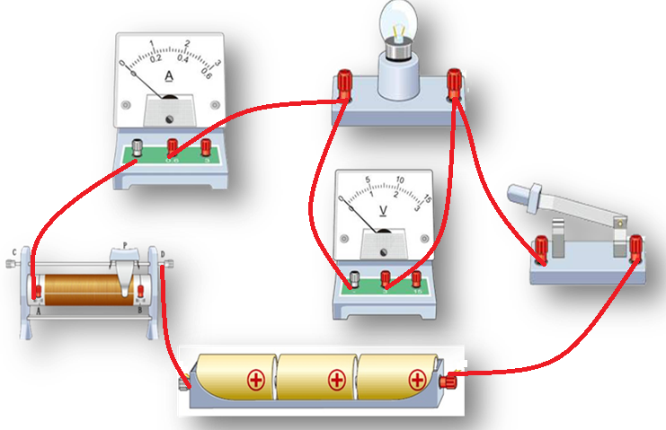
一、测量小灯泡的电功率
连接实物图
注意事项
1.电流表、电压表、变阻器的接线柱要正确。
2.变阻器的滑片移动要有规律(使灯泡两端的电压渐渐变小或增大),记录的电压 和电流值要一一对应。
3.灯泡两端的电压不能超过额定电压太多,否则会将灯泡烧坏。

Slide 9
一、测量小灯泡的电功率
6.数据记录
2.5
小灯泡的额定电压是_______V。
次数 | 电压U/V | 电流I/A | 发光情况 | 电功率P/W
1 | 2 | 0.28 | 较暗
2 | 2.5 | 0.30 | 正常
3 | 3 | 0.34 | 很亮
0.56
0.75
1.02
7.分析论证
(1).在不同的实际功率下,灯泡的亮度一样吗?
(2).你认为小灯泡的亮暗是由什么决定的？

Slide 10
一、测量小灯泡的电功率
8.伏安法测小灯泡的电阻和测电功率的比较
① .实验电路相同
②.实验器材相同
（1）相同点
③.测量的物理量相同
④. 滑动变阻器的作用相同
① .实验目的不同
②.实验原理不同
（2）不同点
③.电压表量程的选择不同。
④. 对数据处理不同。

Slide 11
一、测量小灯泡的电功率
9.实验结论
（1）.灯泡的实际电功率随两端的电压增大而增大.
（2）.灯泡的亮度起决于灯泡的实际电功率
（3）.实际功率和额定功率的关系：
U_{实} = U_{额} | P_{实} =P_{额} | 灯正常发光
U_{实}＜U_{额} | P_{实} ＜ P_{额} | 灯比正常发光暗
U_{实}＞U_{额} | P_{实} ＞P_{额} | 灯比正常发光亮， 灯有可能被烧毁

Slide 12
一、测量小灯泡的电功率
10.故障分析
常见故障 | 原因分析
闭合开关，电灯不亮，电压表、电流表无示数 | (1)电路断路， (2)电源不提供电压。
闭合开关，电灯不亮，电流表无示数，电压表明显偏转。 | (1)灯泡断路， (2)电流表、电压表位置接反。
电流表、电压表的指针偏转角度很小 | (1)电流表、电压表的量程选择过大； (2)电源电压过低。
电路连接正确，调不到额定电压 | 电源电压过低
电灯变量时，电压表的示数变小 | 电压表接在了滑动变阻器两端

Slide 13
二、用“伏安法”测量发光二极管的电功率
1.实验目的：
选择亮度与小灯泡亮度相当的发光二极管，测量它的电功率并与小灯泡相比，在亮度相当的情况下，谁的电功率较小？
2.实验原理：P=UI
P
V
a
b
R'
3.实验电路图：
R_{LED}
mA
S

Slide 14
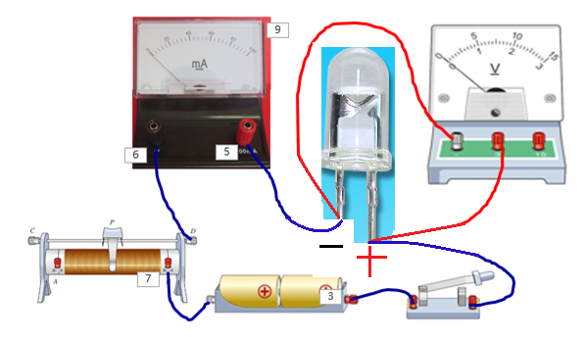
二、用“伏安法”测量发光二极管的电功率
4.实验器材：发白光的二极管一个，电压表，开关， 滑动变阻器，毫安表，电源，导线若干．
5.实验步骤：
（1）根据电路连接实物图。
（2）检查无误后，闭合开关。调节滑片，使发光二极管的亮度与灯泡发光相当，记下电压表和电流表的示数，计算发光二极管的电功率。

Slide 15
二、用“伏安法”测量发光二极管的电功率
6．处理数据：
物理量 次数 | 电压U/V | 电流I/A | 二极管发光 情况 | 实际功率P/W
1 | 1.2 | 0.004 | 较暗 | 0.004
2 | 1.6 | 0.006 | 正常发光 | 0.010
3 | 2.0 | 0.009 | 偏亮 | 0.018
计算出电功率，和小灯泡的电功率对比。
7．实验结论：
在亮度相当的情况下，发光二极管的电功率小。

Slide 16
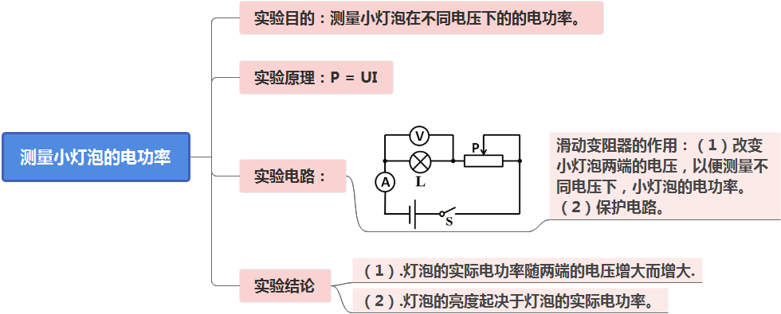
课堂小结
本堂重点：1．会利用伏安法测定小灯泡的电功率
2．加深对实际功率和额定功率的理解
本堂难点：电流表、电压表及滑动变阻器的正确使用

Slide 17
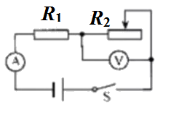
课堂练习
考点一：滑动变阻器的作用
【典型例题1】
（2019 江苏省宿迁）如图所示，电源电压6V保持不变，定值电阻R1标有“10Ω0.5A”字样：滑动变阻器R2标有“20Ω 1A”字样，电流表量程为0～0.6A，电压表量程为0～3V，闭合开关S，下列做法能够保证电路安全的是（ ）
D

Slide 18
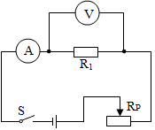
课堂练习
【迁移训练1】
(2019 山东菏泽市)如图所示电路（电源电压保持不变），闭合开关S，当滑动变阻器的滑片向右端移动时，下列说法正确的是（ ）
D
A．电压表示数不变，电流表示数变大
B．电压表示数变大，电流表示数变小
C．电压表示数变小，电流表示数变小
D．电压表示数变大，电阻R₁的电功率变大

Slide 19
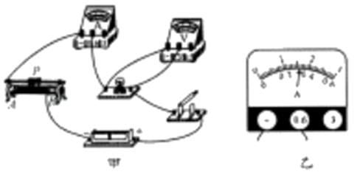
课堂练习
考点二：故障判断和实验数据的处理
【典型例题2】
（2019 四川凉山州）某实验小组做“测量小灯泡电功率”的实验，电路如图甲所示，已知电源电压为3V，小灯泡的额定电压为2.5V。
（1）闭合开关前，滑动变阻器的滑片P应置于 （选填“A”或“B”）端，目的是 。
A
保护电路

Slide 20
课堂练习
（2）实验中，闭合开关，发现电压表指针反偏，其
原因是 。
（3）排除电路故障后，闭合开关，移动滑片P到某位置时，电压表的示数为2.2V，若想测量小灯泡的额定功率，应将滑片P向 （选填“A”或“B”）端移动；当小灯泡正常发光时，电流表的示数如图乙所示，为 A，则小灯泡的额定功率为 W。
电压表正负接线柱接反了
B
0.32
0.8

Slide 21
课堂练习
【迁移训练2】
（2019江苏淮安市）.如图所示，在测定“小灯泡电功率”的实验中，电源电压为4.5V，小灯泡额定电压为2. 5V，电阻约为10Ω。
（1）请用笔画线代替导线，将图甲中的实物电路连接完整。

Slide 22
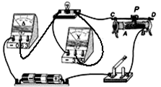
课堂练习
（1）答图：
（2）连接电路时，开关应处于________状态
（3）实验中无论怎么移动滑片P，发现小灯泡始终不亮，电压表有示数，电流表无示数，原因可能是 __________（写出一种即可）
断开
小灯泡断路

Slide 23
版权声明
感谢您下载xippt平台上提供的PPT作品，为了您和xippt以及原创作者的利益，请勿复制、传播、销售，否则将承担法律责任！xippt将对作品进行维权，按照传播下载次数进行十倍的索取赔偿！
1. 在xippt出售的PPT模板是免版税类(RF:
Royalty-Free)正版受《中国人民共和国著作法》和《世界版权公约》的保护，作品的所有权、版权和著作权归xippt所有,您下载的是PPT模板素材的使用权。
2. 不得将xippt的PPT模板、PPT素材，本身用于再出售,或者出租、出借、转让、分销、发布或者作为礼物供他人使用，不得转授权、出卖、转让本协议或者本协议中的权利。

Slide 24
课堂练习
（4）排除故障后，移动滑片P到某位置，电压表示数如图乙所示，示数为________V；要测量小灯 泡的额定功率，应将滑片P ________（选填“A”或“B”）端移动，使电压表示数为________ V，
（5）移动滑片P，记录多组对应的电压表和电流表的示数，绘制成I-U图像。根据图内所给的信息.计算出小灯泡的额定功率是________W.
2.2
B
2.5
0.5

Slide 25
人教版九年级物理（初中）
第十八章 电功率
感谢各位的聆听
MENTAL HEALTH COUNSELING PPT
讲解人：xippt 时间：2020.5.20

